Slide 1

Эффективная реализация сопрограмм в управляемой среде.
Выполнил: Пантелеев Евгений
Научный руководитель: Павлов Павел Евгеньевич

Slide 2
Введение
Сопрограммы, или корутины – это легковесные потоки, взаимодействующие с другими сопрограммами по принципу кооперативной многозадачности.
В связи с распространением микросервисной архитектуры приложений стали популярны и корутины.

Slide 3
Преимущества сопрограмм перед потоками.
Позволяют избежать накладные расходов на переключение потоков операционной системы.
ОС имеют физическое ограничения на количество создаваемых потоков (3 – 5 тыс.). Корутины помогают избежать этой проблемы.

Slide 4

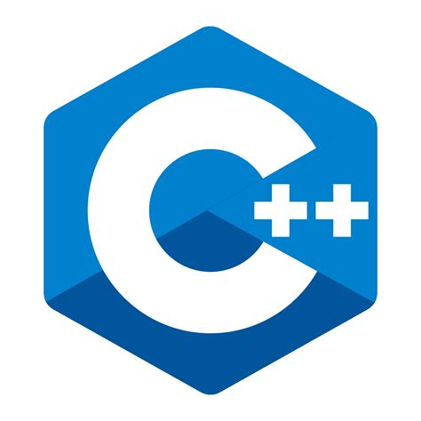
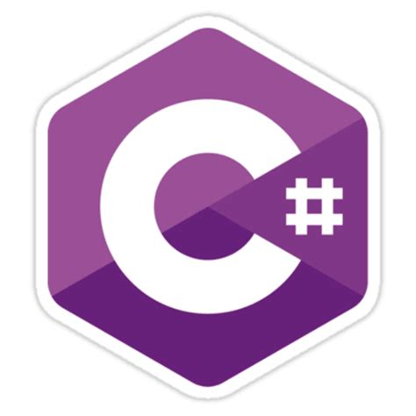

Поддержка в языках программирования:
Golang (философия: «все горутина»)
C++20
Kotlin
C# и многие другие.

Slide 5

A Java?
Корутины не поддерживаются в OpenJDK на данный момент.
Сопрограммы в Java могут быть реализованы как потоки, что дает ограничения.
Использовать Java Native Interface для вызова корутин C++20.
Модификация байт-кода Java.

Slide 6
Цель: эффективная реализация корутин Java.
Работа будет проводиться на базе AOT компилятора Excelsior Jet.
Задачи:
Понять, как реализованы корутины в управляемых средах Kotlin и Goland.
Создать метрики сравнения реализаций корутин для этих двух языков.

Slide 7

Задачи
3) Реализовать поддежку корутин в компиляторе Excelsior Jet с учетом особенностей языка Java.
4) Сравнить производительность с другими языками, используя ранее разработанные метрики.

